Slide 1

Projeto de
Julio Sales
Mácio Matheus
Victor Outtes

Slide 2
Roteiro da apresentação
Arquitetura do cluster
Priorização na manutenção de estruturas de linhas de transmissão (Clusterização)
Detecção de fraudes em operações de cartão de crédito (Classificação)
Série histórica do papel GOOG (Alphabet Inc.) (Regressão)
Repositório github: https://bit.ly/2KCQK4V
https://github.com/macio-matheus/spark_ml_project

Slide 3








Arquitetura
MASTER NODE
HTTP

Slide 4

Priorização na manutenção de estruturas de linhas de transmissão
Dados de linhas e estruturas de transmissão extraídos do sistema de gestão de ativos da CHESF.
Exportação como CSV
Clusterização dos dados
Adicionado no cluster (hadoop)

Slide 5
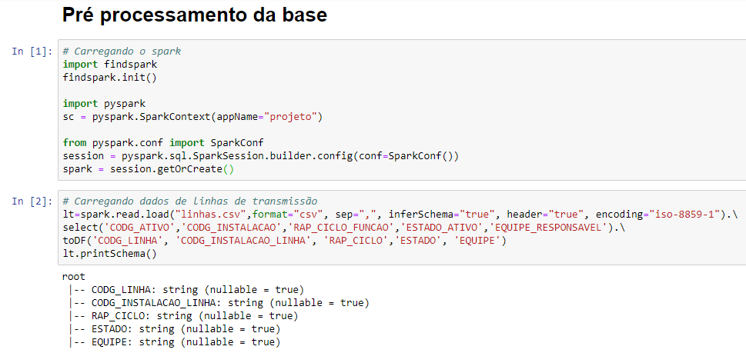
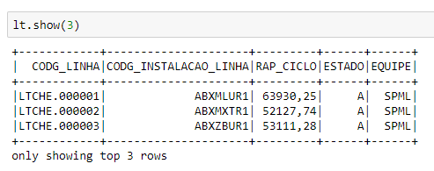
Priorização na manutenção de estruturas de linhas de transmissão

Slide 6
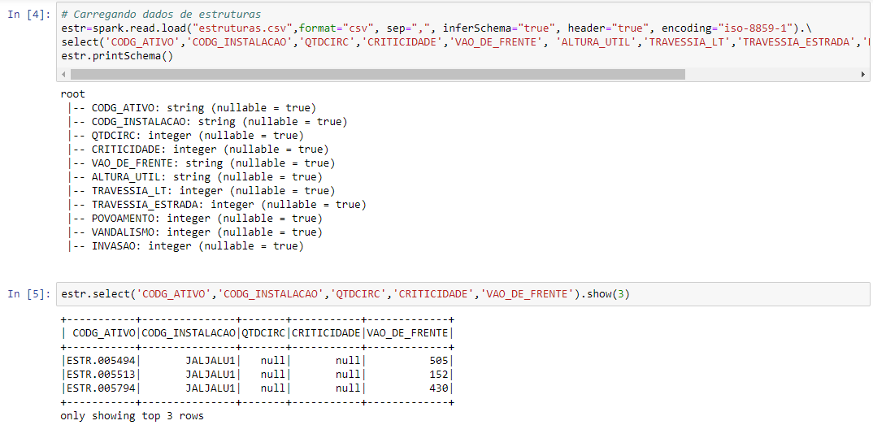
Priorização na manutenção de estruturas de linhas de transmissão

Slide 7
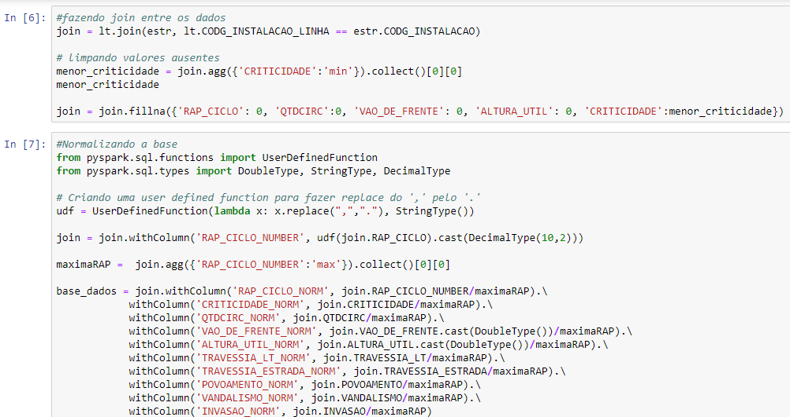
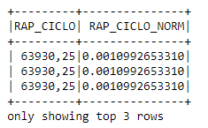
Priorização na manutenção de estruturas de linhas de transmissão

Slide 8
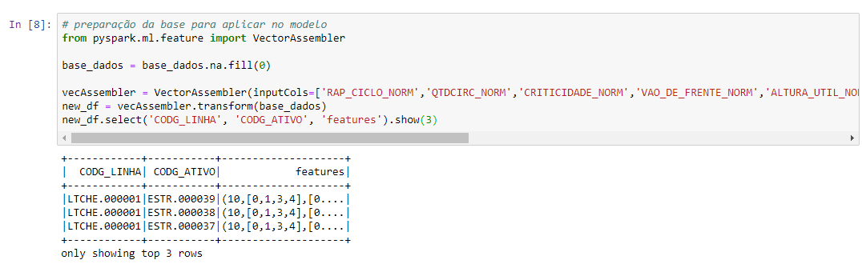
Priorização na manutenção de estruturas de linhas de transmissão

Slide 9
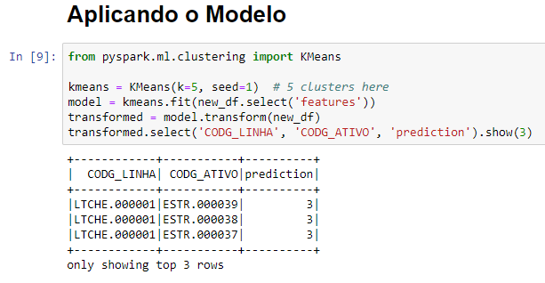
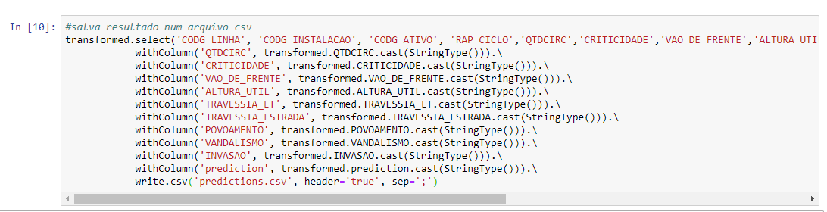
Priorização na manutenção de estruturas de linhas de transmissão

Slide 10
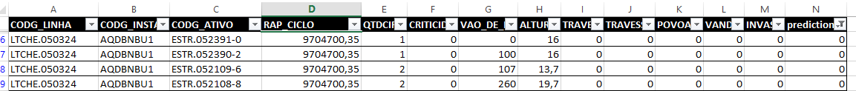
Priorização na manutenção de estruturas de linhas de transmissão

Slide 11
Detecção de fraudes em operações de cartão de crédito
Contexto dos dados
É importante que as empresas de cartão de crédito consigam reconhecer transações fraudulentas, para que os clientes não sejam cobrados por itens que não compraram.
Detalhes sobre o dataset: https://www.kaggle.com/mlg-ulb/creditcardfraud
Dados inseridos no hadoop com o comando haddop –put
Abaixo podemos ver o dataset dentro do hadoop com o comando hadoop -ls

Slide 12
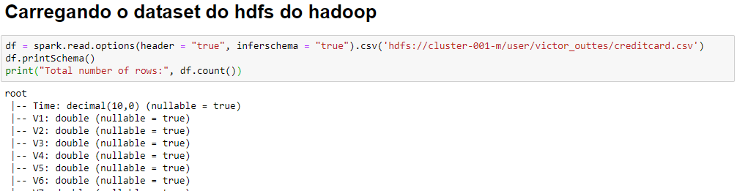
Detecção de fraudes em operações de cartão de crédito
Detalhes sobre o dataset

Slide 13
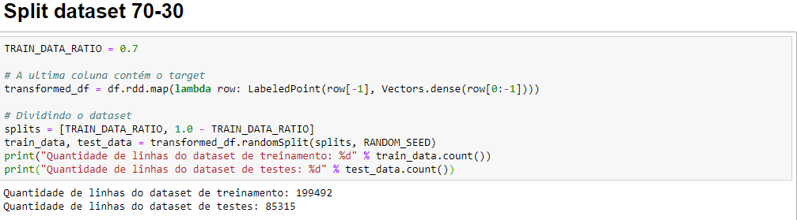
Detecção de fraudes em operações de cartão de crédito

Slide 14
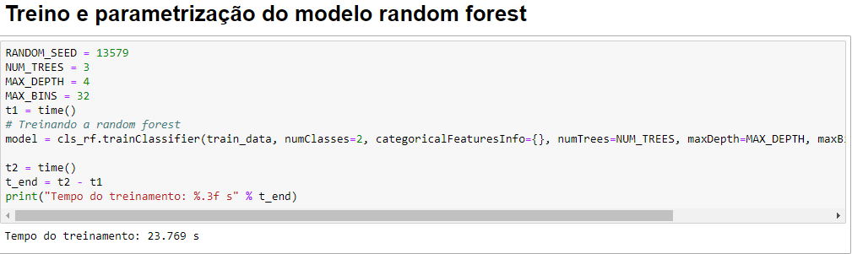
Detecção de fraudes em operações de cartão de crédito

Slide 15
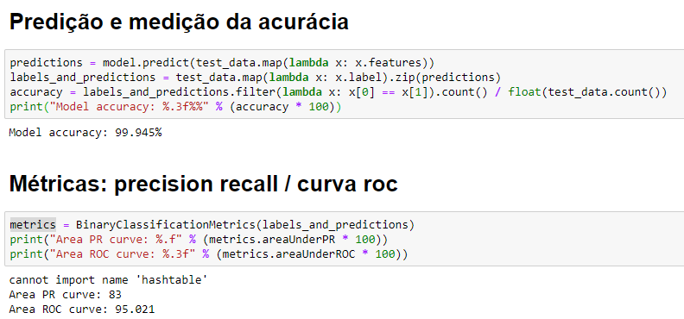
Detecção de fraudes em operações de cartão de crédito

Slide 16


Previsão de Fechamento das Ações do Google
Série histórica do papel GOOG (Alphabet Inc.)
https://finance.yahoo.com/quote/GOOG/history?p=GOOG
Exportação como CSV
Adicionado no cluster (hadoop)

Slide 17
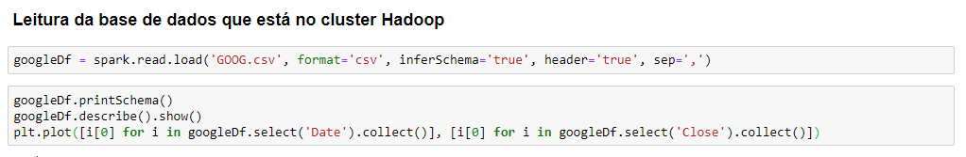
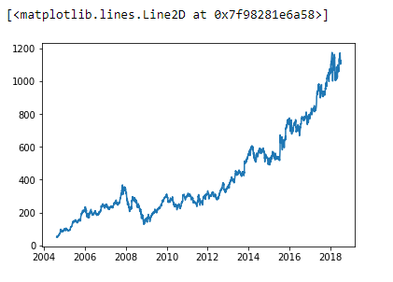
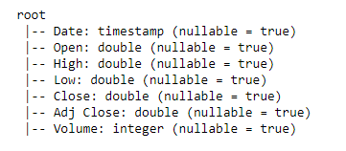
Previsão de Fechamento das Ações do Google

Slide 18
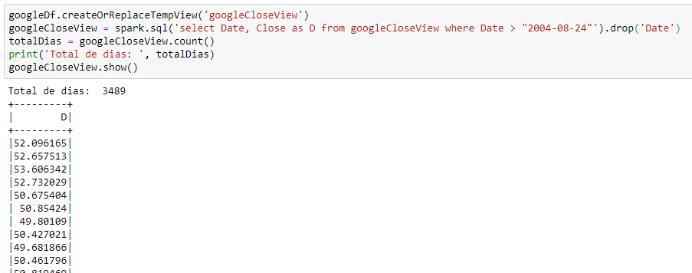
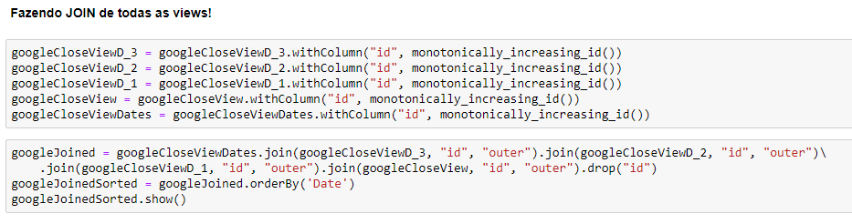
Previsão de Fechamento das Ações do Google

Slide 19
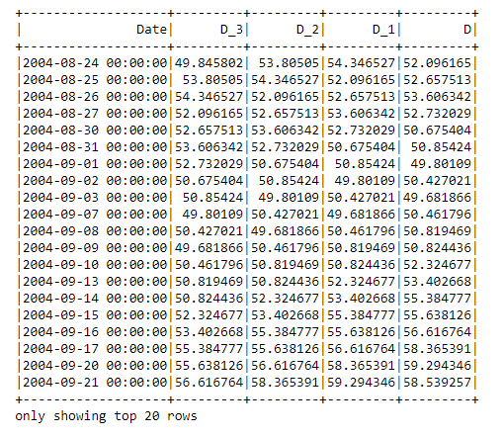
Previsão de Fechamento das Ações do Google

Slide 20
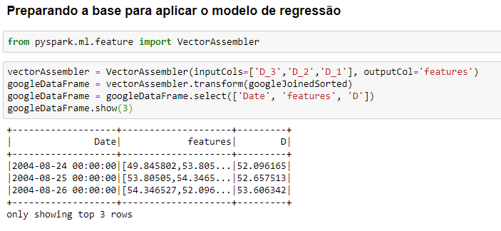
Previsão de Fechamento das Ações do Google

Slide 21
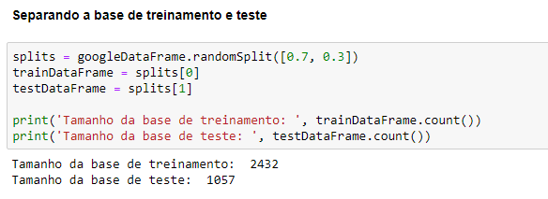
Previsão de Fechamento das Ações do Google

Slide 22
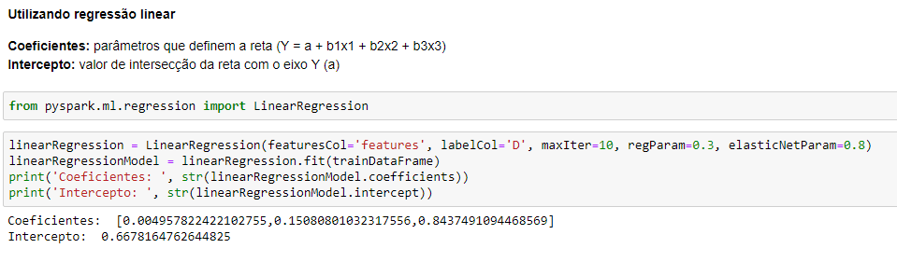
Previsão de Fechamento das Ações do Google

Slide 23
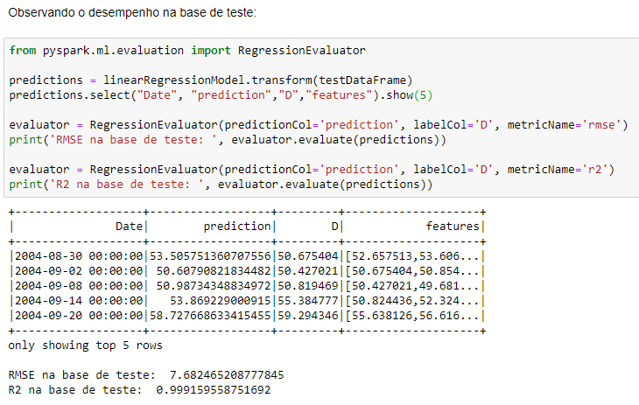
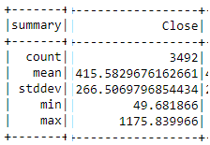
Previsão de Fechamento das Ações do Google

Slide 24
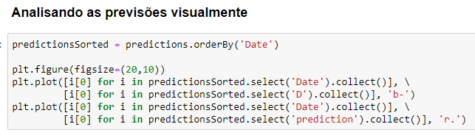
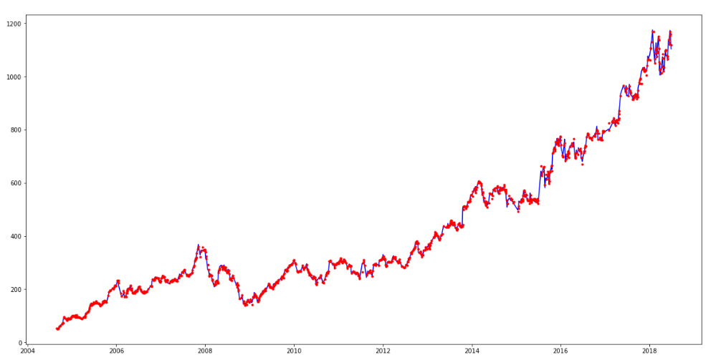
Previsão de Fechamento das Ações do Google

Slide 25
Obrigado!
Dúvidas?

